Slide 2
目 錄
基本演算法的介紹
1. 演算法概念與原理
2. 排序的原理與範例
3. 搜尋的原理與範例

Slide 3
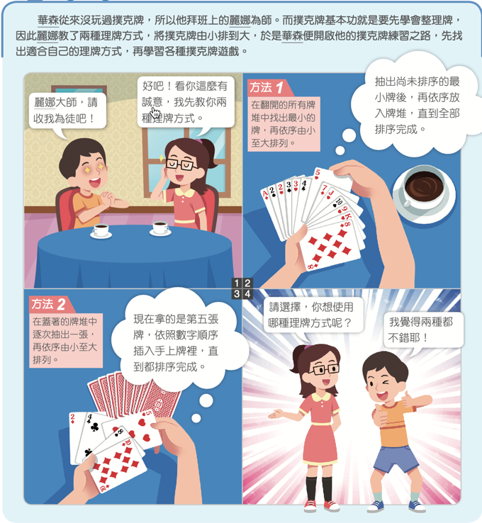
生活中排序的案例
179
◼︎將資料依順序排
列是我們經常需 要處理的問題。
◼︎日常生活中，老
師在班級裡依照
同學的身高安排
前後的座位，或
是計算各式各樣
的排行榜等。

Slide 4
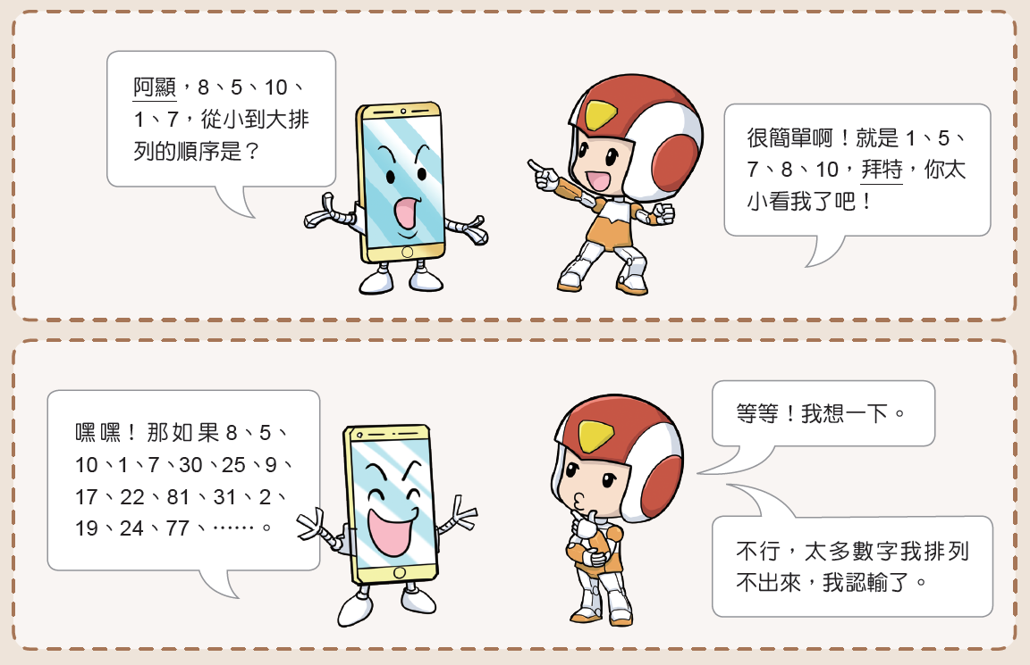
排序演算法
179
排序資料，可從中找出規則，將其發展成一
套演算法，而這套演算法適用於各種大小的資料量。

Slide 5
選擇排序法
179
概念
反覆從未排序的原始資料中取出
最小的元素。
2. 將其加到已排序數列的最後一項。
3. 直到所有原始資料中的元素都取出後，
已排序的資料就是我們要的結果。

Slide 6
選擇排序法
180
最小值 1，將它加到已排序數列。因目前已排序數列是空的，此元素加入後便成為數列第一項。

Slide 7
選擇排序法
180
最小值是 5，將它加到已排序數列的最後一項。

Slide 8
選擇排序法
180
最小值是 7，將它加到已排序數列的最後一項。

Slide 9
選擇排序法
181
最小值是 8，將它加到已排序數列的最後一項。

Slide 10
選擇排序法
181
最小值是 10將它加到已排序數列的最後一項。

Slide 11
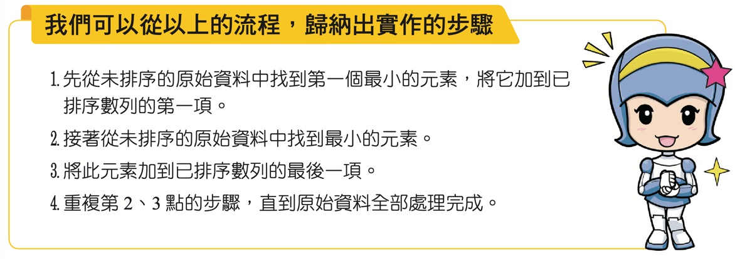
選擇排序法
181

Slide 12
選擇排序法
選擇排序法概念影片
https://youtu.be/Ns4TPTC8whw
https://www.youtube.com/watch?v=92BfuxHn2XE
各種演算法動畫
https://www.cs.usfca.edu/~galles/visualization/ComparisonSort.html

Slide 13
插入排序法
182
概念
逐一從未排序的原始資料中取出元素。
再從已排序數列由前往後找到適當的位置插入。
3. 如果遇到大於自己的元素就插入此元素之前；否則插入在已排序數列的最後一項。

Slide 14
插入排序法
182
取第 1 個元素加到已排序數列。因已排序數列是空的，此元素便成為第一項。

Slide 15
插入排序法
182
取第 2 個元素，按照由小至大的順序，將它插入已排序數列適當的位置中。

Slide 16
插入排序法
182
取第 3 個元素，按照由小至大的順序，將它插入已排序數列適當的位置中。

Slide 17
插入排序法
183
取第 4 個元素，按照由小至大的順序，將它插入已排序數列適當的位置中。

Slide 18
插入排序法
183
取第 5 個元素，按照由小至大的順序，將它插入已排序數列適當的位置中。

Slide 19
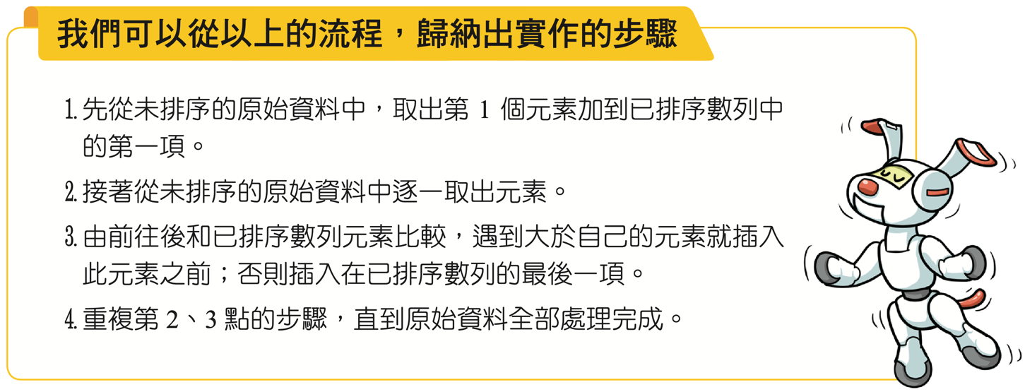
插入排序法
183

Slide 20
插入排序法
插入排序法概念影片
https://www.youtube.com/watch?v=ROalU379l3U
https://www.youtube.com/watch?v=8oJS1BMKE64

Slide 21
範例～選擇排序法
影片
選擇排序法
184
【範例】點擊綠旗後，小貓執行下列動作：
1. 先從數字 1 ∼ 10 中隨機取出 5 個數字，並將
這 5 個數字放入一個原始資料裡。
2. 從原始資料中逐次選出一個最小值，並說出
所選取的數字。
3. 將此數字放入一個已排序資料裡。
4. 最後完成大小順序的排列後，小貓會說出這 5
個數字的大小順序。
請執行《選擇排序法》的程式，想一想這個範
例的程式是如何運作？

Slide 22
選擇排序法
184

Slide 23
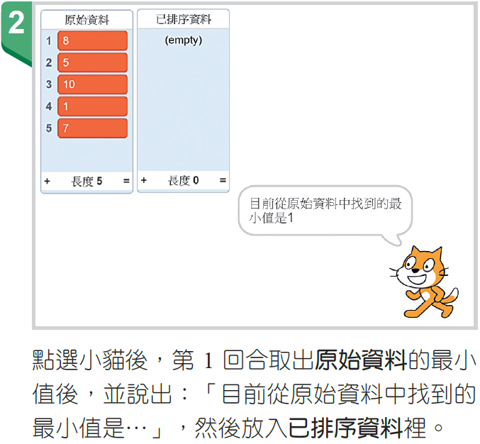
範例-選擇排序法
184

Slide 24
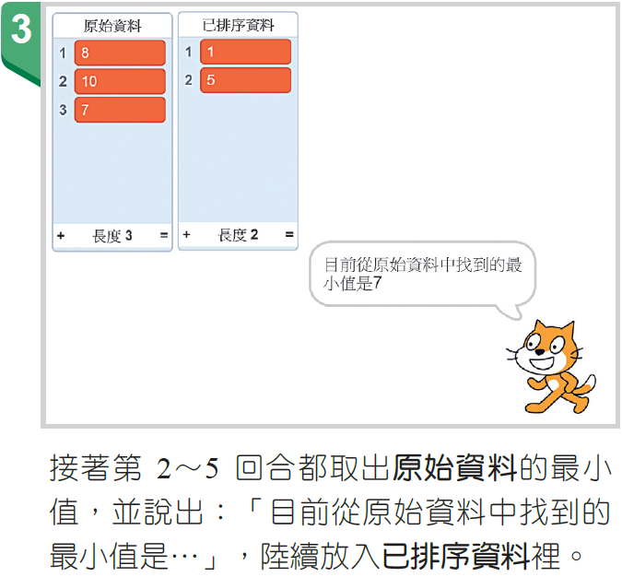
範例-選擇排序法
184

Slide 25
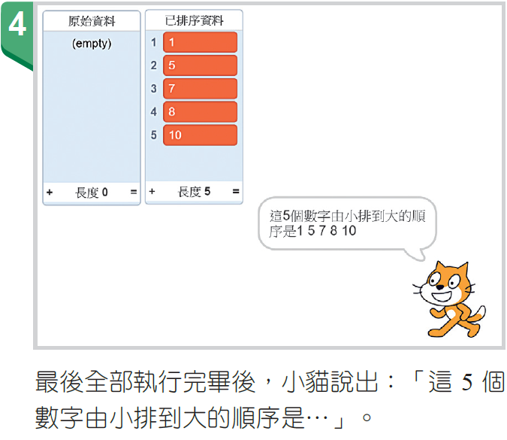
範例-選擇排序法
184

Slide 26
範例-選擇排序法
185
問題分析
1. 如何將現有的未排序數列匯入原始資料裡？
(1) 如何表示未排序數列？
(2) 如何表示原始資料？
2. 如何從未排序數列中找到最小的數字？
(1) 如何找出最小值？ 假設原始資料如下表，預設最小值為第 1 項，將原始資料的每一項數字依序與最小值進排序的原理與範例行比對，比對完即可找出最小值。

Slide 27
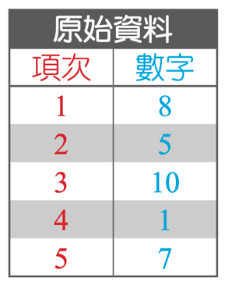
範例-選擇排序法
185
問題分析

Slide 28
範例-選擇排序法
185
問題分析

Slide 29
範例-選擇排序法
185
問題分析

Slide 30
範例-選擇排序法
185
問題分析

Slide 31
範例-選擇排序法
186
問題分析
3. 如何將此數字加到已排序數列的最後一項？
1. 如何表示已排序數列?
2. 此數字指的是什麼?
3. 如何將原始資料中的最小值添加到已排序數列的最後一項?

Slide 32
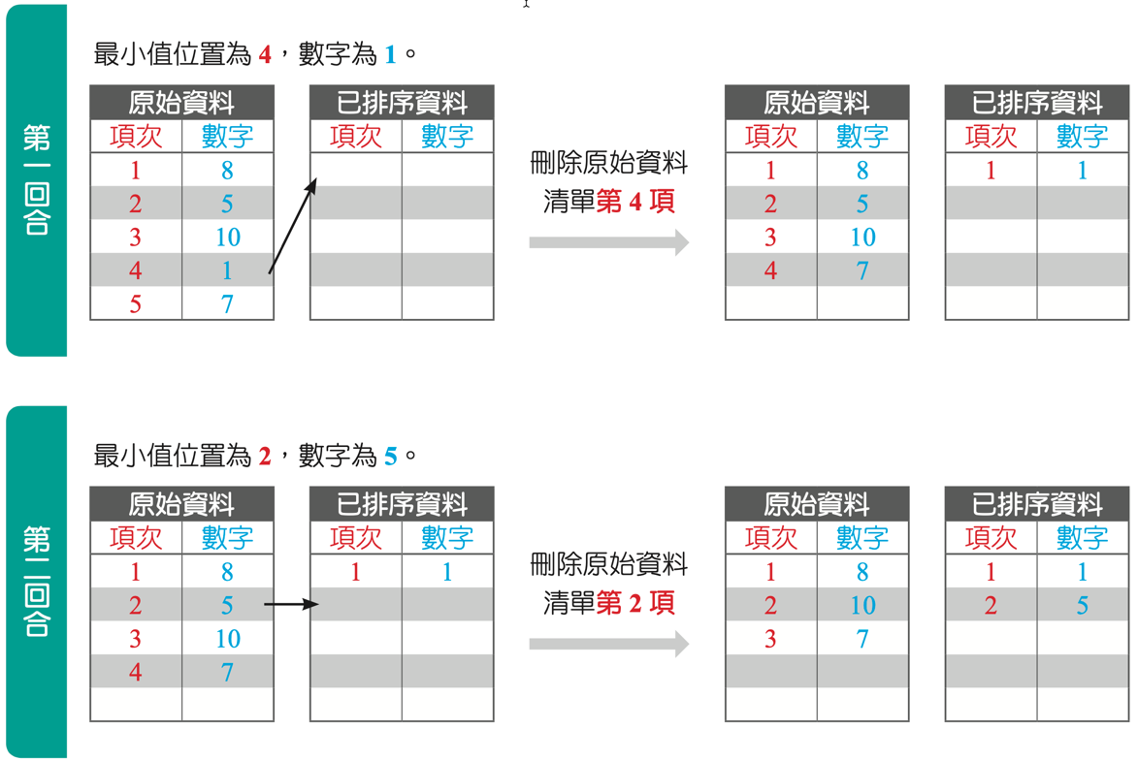
範例-選擇排序法
186
問題分析
3. 如何將此數字加到已排序數列的最後一項？
找出每一個回合的最小值及其位置後，添加至已排序資料清單並刪除該數字。

Slide 33
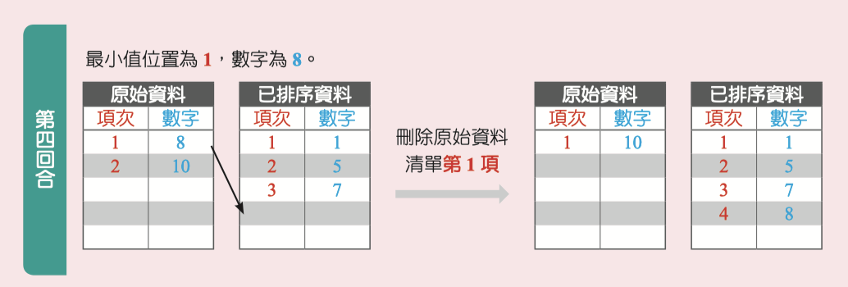
範例-選擇排序法
186
問題分析
3. 如何將此數字加到已排序數列的最後一項？
找出每一個回合的最小值及其位置後，添加至已排序資料清單並刪除該數字。

Slide 34
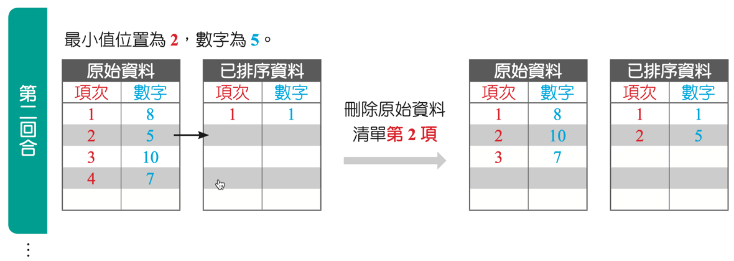
範例-選擇排序法
186
問題分析
4. 重複執行上述的動作，直到未排序數列全部處理完成

Slide 35
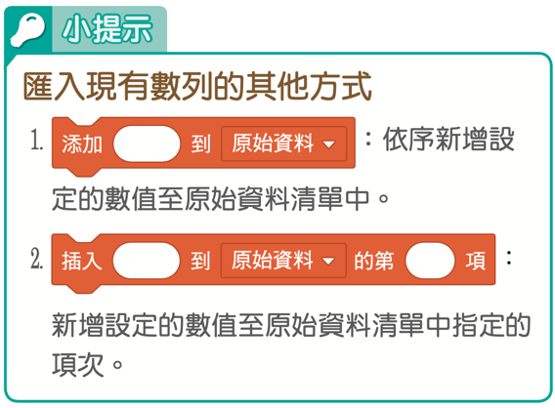
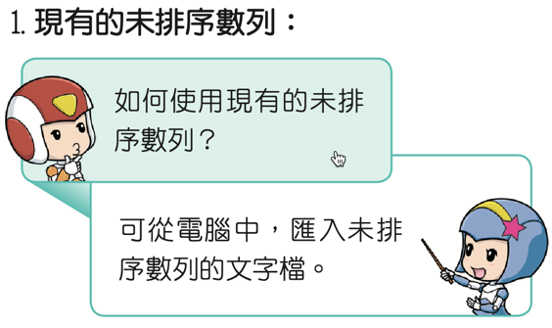
1. 將未排序數列匯入原始資料
187
問題拆解-1
將現有的未排序數列匯入
原始資料裡。

Slide 36
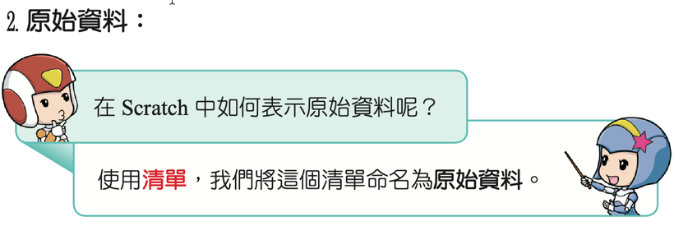
1. 將未排序數列匯入原始資料
187
問題拆解-1
將現有的未排序數列匯入
原始資料裡。

Slide 37
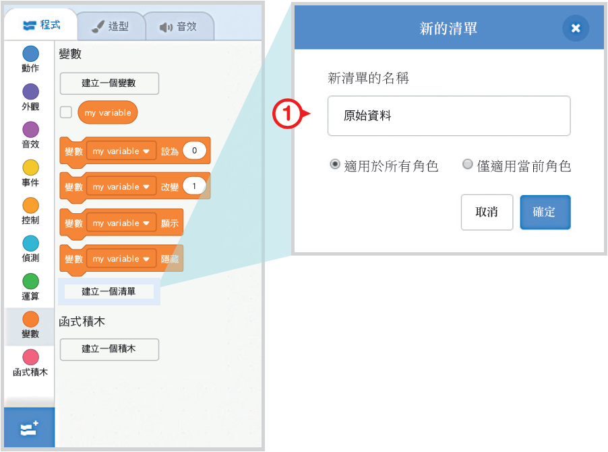
1. 將未排序數列匯入原始資料
187
步驟1
設定清單
新增清單，命名
為原始資料。

Slide 38
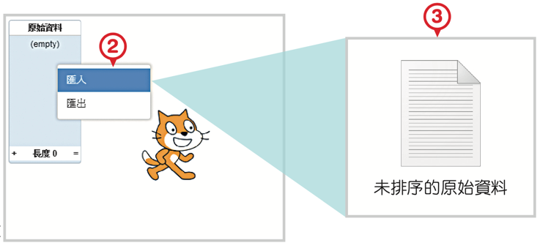
1. 將未排序數列匯入原始資料
188
步驟2
匯入資料
在原始資料清單上，按右鍵選擇匯入。
從電腦中，匯入未排序的原始資料。
P 186

Slide 39
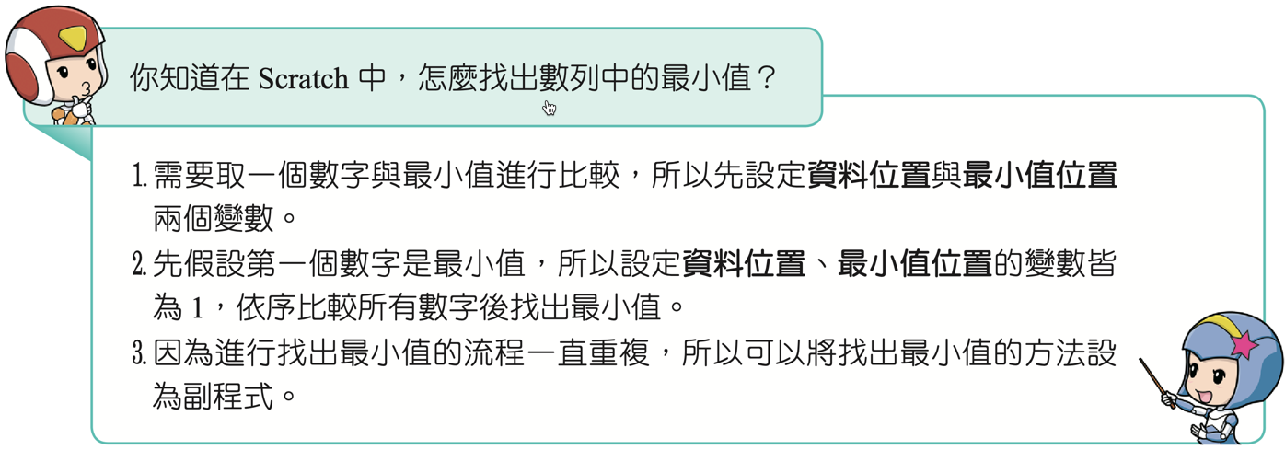
範例-選擇排序法
188
問題拆解-2
如何從未排序數列中找到最小的數字？

Slide 40
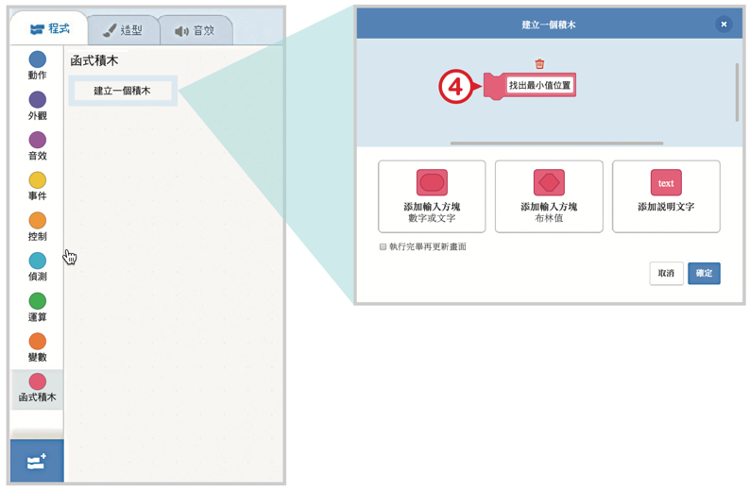
2. 從未排序數列中找到最小的數字
188
步驟3
設定函式積木與變數
新增函式積木，命名為找出最小值位置。

Slide 41
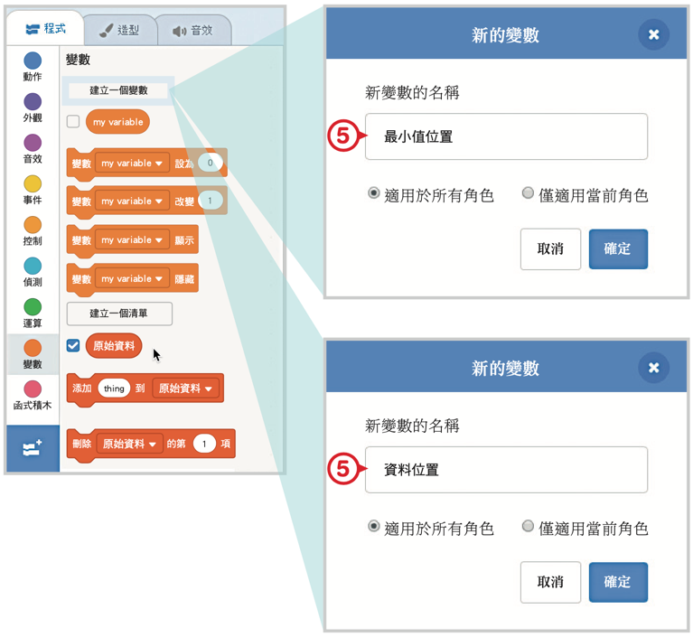
2. 從未排序數列中找到最小的數字
189
步驟3
設定函式積木與變數
新增變數，分別命名為最小值位置與資料位置
P 186

Slide 42
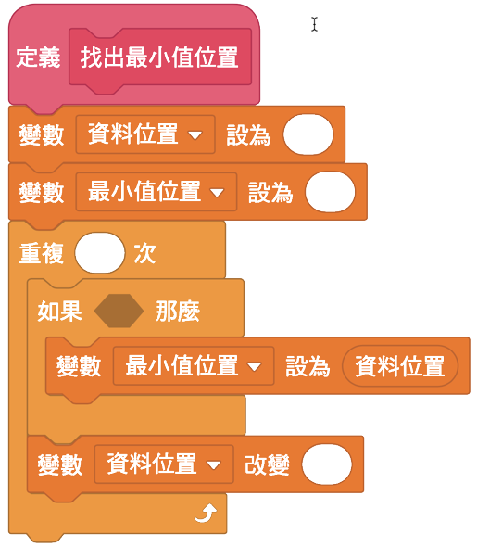
2. 從未排序數列中找到最小的數字
189
步驟4
回答下面的問題及完成下方的積木
1. 為什麼要設定找出最小值位置的函式積木?
2. 資料位置與最小值位置的變數一開始要設為多少?
3. 迴圈要執行幾次?
4. 判斷的條件要怎麼設定?
5. 資料位置的變數要改變多少?

Slide 43
2.從未排序數列中找到最小的數字
步驟4
參考答案
1. 選擇排序法每回合從未排序的原始資料中找到
最小的元素以完成排序，因此將這個一直重複
的動作，設為找出最小值位置的函式積木 。
2. 「原始資料」清單的第一筆資料是從編號 1 開
始，所以皆設定為 1，因此變數設定：
3. 「原始資料」清單內尚未選出的資料有多少，
就需要執行多少次(原始資料清單的長度) 。

Slide 44
2.從未排序數列中找到最小的數字
步驟4
參考答案
4. 判斷條件設定：
5. 因為要逐項比較，因此每次改變 1，
所以變數設定：

Slide 45
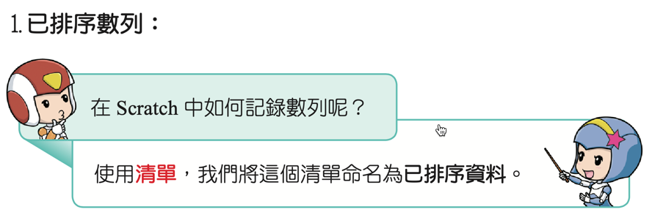
範例-選擇排序法
190
問題拆解-3
如何將此數字加到已排序數列的最後一項？

Slide 46
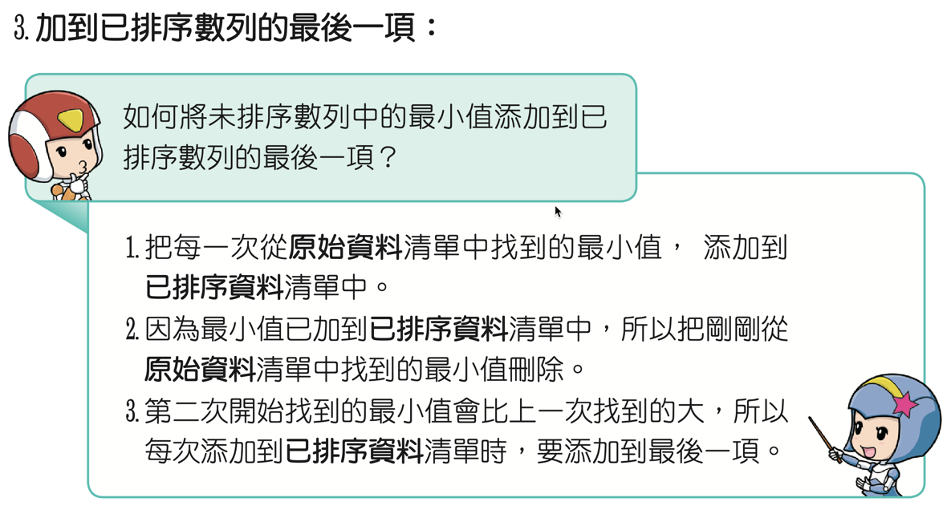
範例-選擇排序法
190
問題拆解-3
如何將此數字加到已排序數列的最後一項?
想一想，這句話包含了什麼重要的訊息?

Slide 47
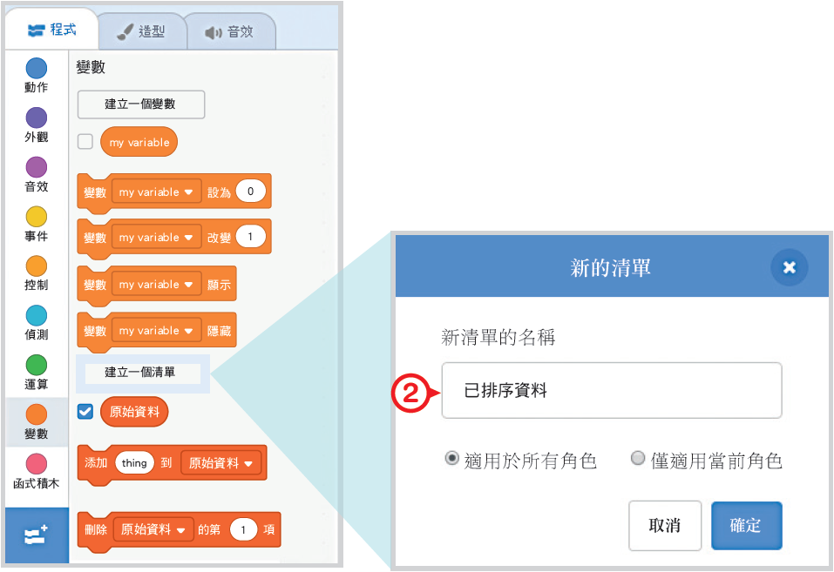
3.將此數加到已排序數列最後一項
191
步驟5
設定清單
新增清單，命名為已排序資料。

Slide 48
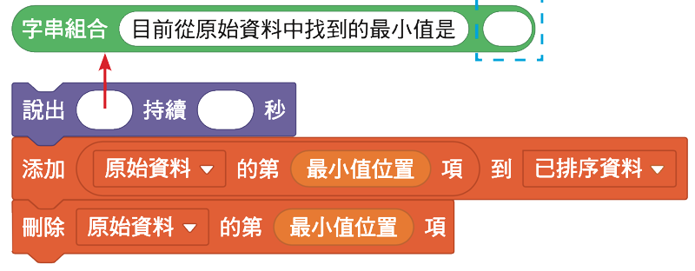
3.將此數加到已排序數列最後一項
191
步驟6
回答下面的問題及完成下方的積木。
1. 虛線框的積木是什麼?
2. 要將原始資料清單的第幾項添加到已排序資料清單?
3. 要刪除原始資料清單的第幾項?

Slide 49
3.將此數加到已排序數列最後一項
小提示
這兩行的先後順序不能顛倒，將「原始資料」清單的資料添加到「已排序資料」清單後，才能進行刪除「原始 資料」清單的動作。

Slide 50
3.將此數加到已排序數列最後一項
步驟6
參考答案
1. 虛線框的積木是
2. 要將「原始資料」清單裡面最小值的那
一項內容，添加到「已排序資料」清單
3.添加至「已排序資料」清單之後，表示
這個最小的數值已經排序完成，故將「原
始資料」清單最小值位置的資料刪除：

Slide 51
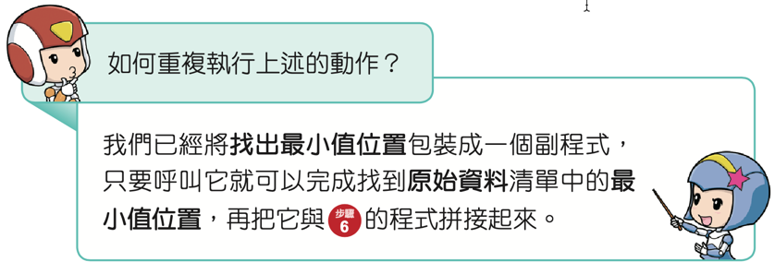
範例-選擇排序法
191
問題拆解-4
重複執行上述的動作，直到未排序數列全部處理完成。
(1)重複執行上述的動作：

Slide 52
範例-選擇排序法
192
問題拆解-4
重複執行上述的動作，直到未排序數列全部處理完成。
(2) 直到未排序數列全部處理完成：

Slide 53
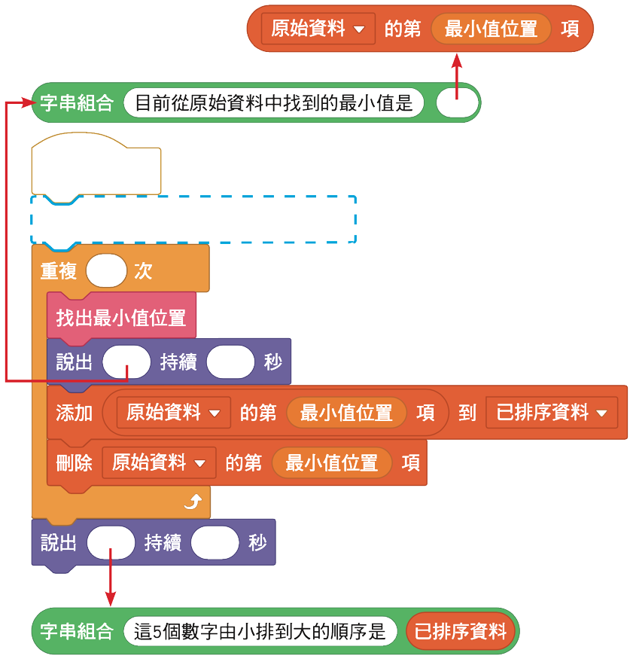
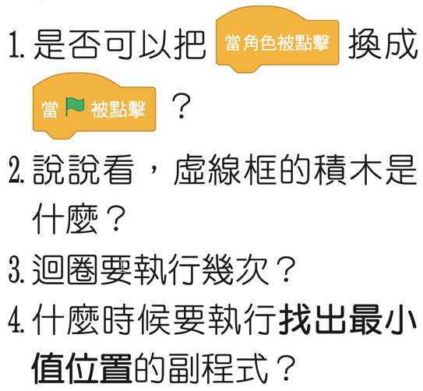
4.重複執行直到未排序數列全部完成
192
步驟7
回答下列問題、完成下方積木

Slide 54
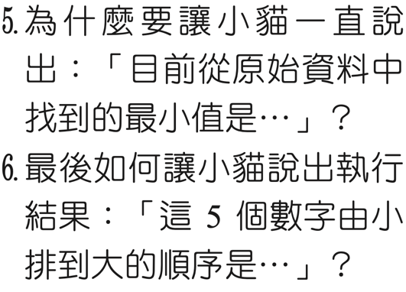
4.重複執行直到未排序數列全部完成
192
步驟7
回答下列問題、完成下方積木

Slide 55
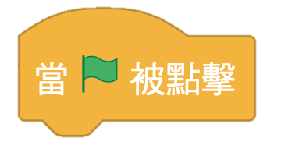
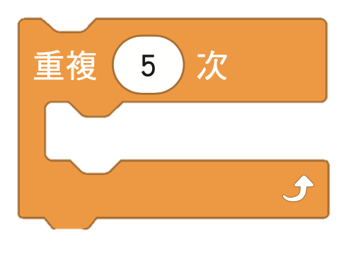
4.重複執行直到未排序數列全部完成
步驟7
參考答案
1. 若換成 ，按綠旗後，全部程式會同時執行，
而造成「原始資料」清單尚未建立完成就開始進
行排序，導致「已排序資料」清單無法呈現由小
至大排序的「原始資料」清單。
2. 虛線框的積木是 ，在進行新
一輪的排序前，先把前一次的資料清空。
3. 取決於有多少資料要進行排序，此範例為 5 個，
因此迴圈執行：

Slide 56
4.重複執行直到未排序數列全部完成
步驟7
參考答案
4. 每次要將最小值位置找出來後，才將此數值加入
「已排序資料」清單，所以要在迴圈一開始的位
置加入 。
5. 可以清楚看見程式執行步驟。
6. 使用字串組合，顯示「已排序資料」清單內容。
使用外觀、運算、變數類別，組合成：

Slide 57
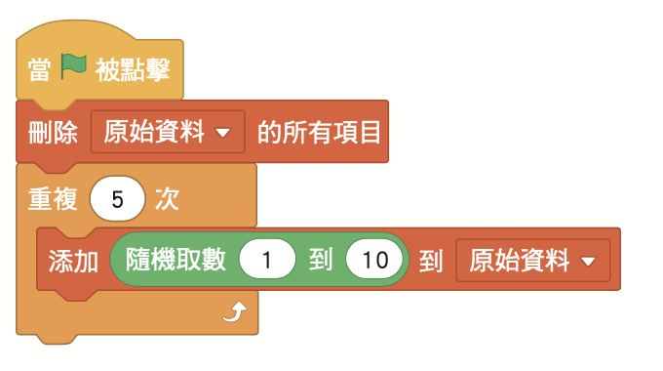
範例-選擇排序法
【參考解答】

Slide 58
課 堂 練 習
選擇排序法進階版-隨機取數不重複：
將本範例選擇排序法的原始資料清單，改為不重複
的從 1∼10 中隨機抽出 5 個數字，後面流程則不變。
完成條件
1. 程式執行後，原始資料呈現隨機添加且不重複
的 5 個數字。
2. 點選小貓後，每回合分別取出原始資料的最小
值，並說出:「目前從原始資料中找到的最小值
是⋯」，然後陸續放入已排序資料裡。
3. 全部執行完畢後，小貓說出:「這 5 個數字由小
排到大的順序是⋯」。

Slide 59
課 堂 練 習
【舞臺與角色安排】
背 景:backdrop 1
貓角色:Sprite 1

Slide 60
課 堂 練 習
【舞臺與角色安排】

Slide 61
課 堂 練 習
【參考解答】

Slide 62
課 堂 練 習
【參考解答】

Slide 63
課 堂 練 習
選擇排序法延伸版-由大排到小：
請運用本範例的選擇排序法，在指定數值的原始資
料中(55、03、28、17、40)， 使用選擇排序法由大排到小放入已排序資料裡 。
完成條件
1. 程式執行後，原始資料依序呈現 55、03、28、
17、40 這五個數字。
2. 點選小貓後，每回合分別取出原始資料的最大值，
並說出:「目前從原始資料中找到的 最大值是⋯」，
然後陸續放入已排序資料裡。
3. 最後全部執行完畢後，小貓說出:「這 5 個數字由
大排到小的順序是⋯」。

Slide 64
課 堂 練 習
【舞臺與角色安排】
背 景:backdrop 1
貓角色:Sprite 1

Slide 65
課 堂 練 習
【舞臺與角色安排】

Slide 66
課 堂 練 習
【參考解答】

Slide 67
課 堂 練 習
【參考解答】

Slide 68
補充範例-插入排序法
226
影片
插入排序法
點擊綠旗後，小貓執行下列動作：
1. 先從數字 1 ∼ 10 中隨機取出 5 個數字，並將
這 5 個數字放入一個原始資料裡。
2. 從原始資料中逐次選出第一個數字，並說出所
選取的數字。
3. 將取出的數字放入一個已排序資料裡。
4. 最後完成大小順序的排列後，小貓會說出這 5
個數字的大小順序。
請執行《插入排序法》的程式，想一想這個範例
的程式是如何運作？

Slide 69
插入排序法
226

Slide 70
插入排序法
226

Slide 71
插入排序法
226

Slide 72
插入排序法
226

Slide 73
補充範例-插入排序法
227
問題分析
1. 如何從數字 1～10 中隨機取出 5 個數字，
並將這 5 個數字放入未排序數列裡？
(1) 如何表示未排序數列？
(2) 如何從數字 1～10 中隨機取出 5 個
數字，並放入未排序數列裡？
2. 如何從未排序數列中逐一取出數字？
(1) 如何確保不會從未排序數列中重複
取出已經排序過的元素？

Slide 74
補充範例-插入排序法
227
問題分析
3. 如何由前往後和已排序數列的數字比較？
遇到大於自己的數字就插入此數字之前；
若都沒有則插入在後面？
(1)如何表示已排序數列？
(2)如何將取出的數字，由前往後和已排序數
列的數字進行比較後，再依照由小至大放
入已排序數列裡?
4. 重複執行上述的動作，直到未排序數列全部
處理完成。

Slide 75
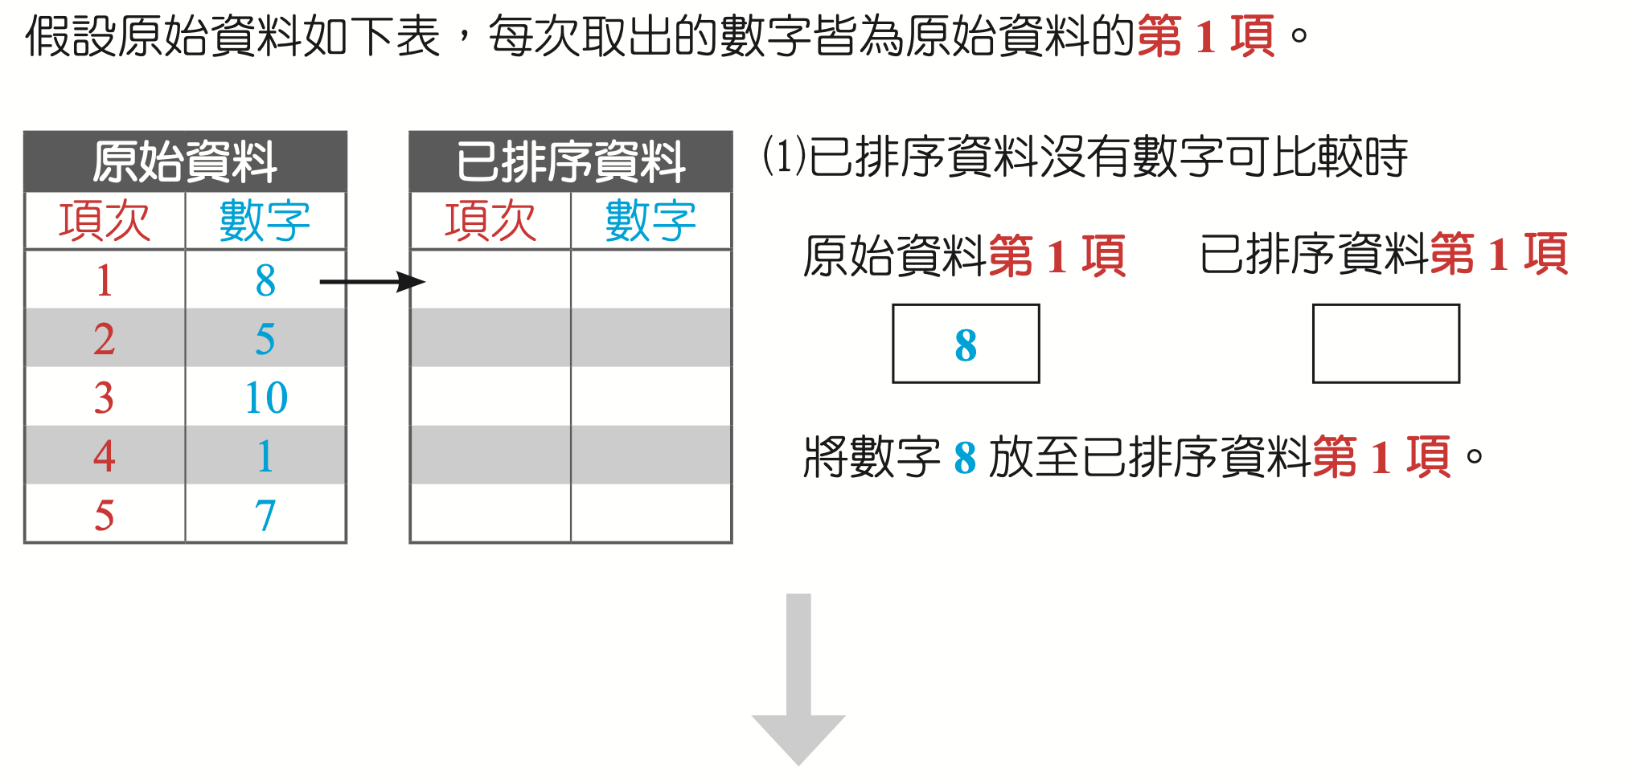
補充範例-插入排序法
227
問題分析

Slide 76
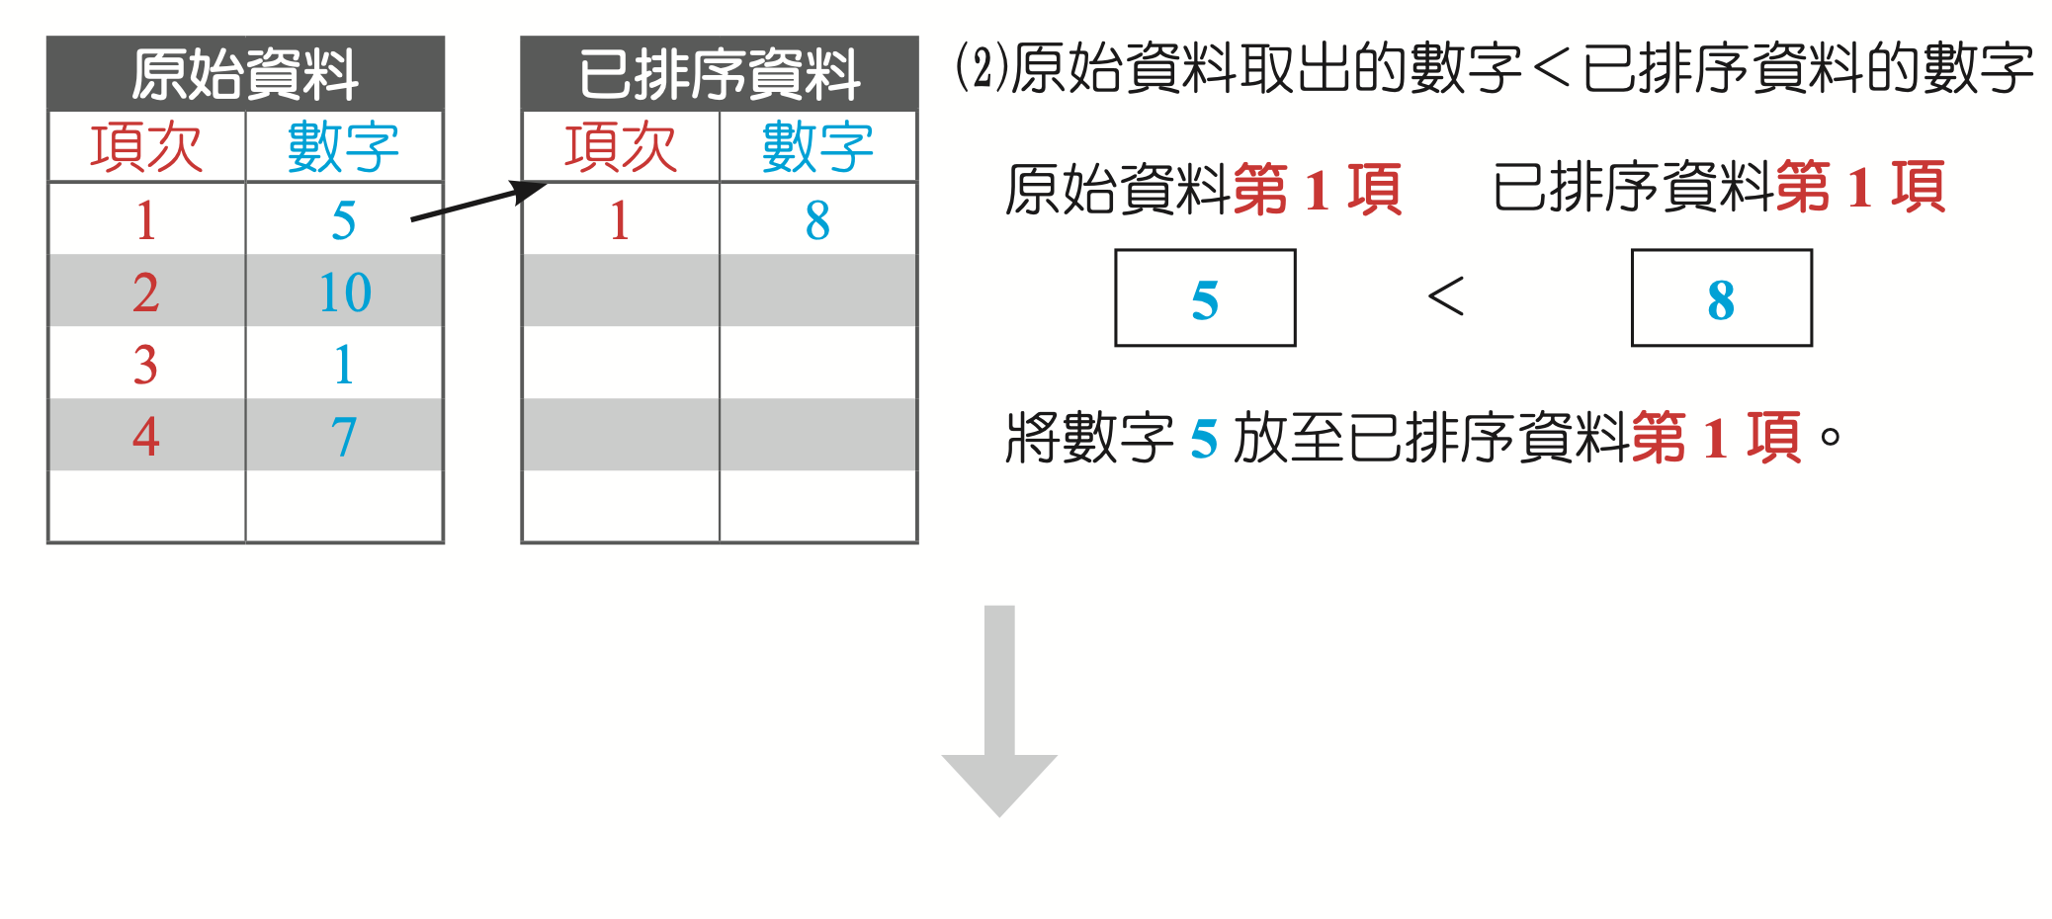
補充範例-插入排序法
227
問題分析

Slide 77
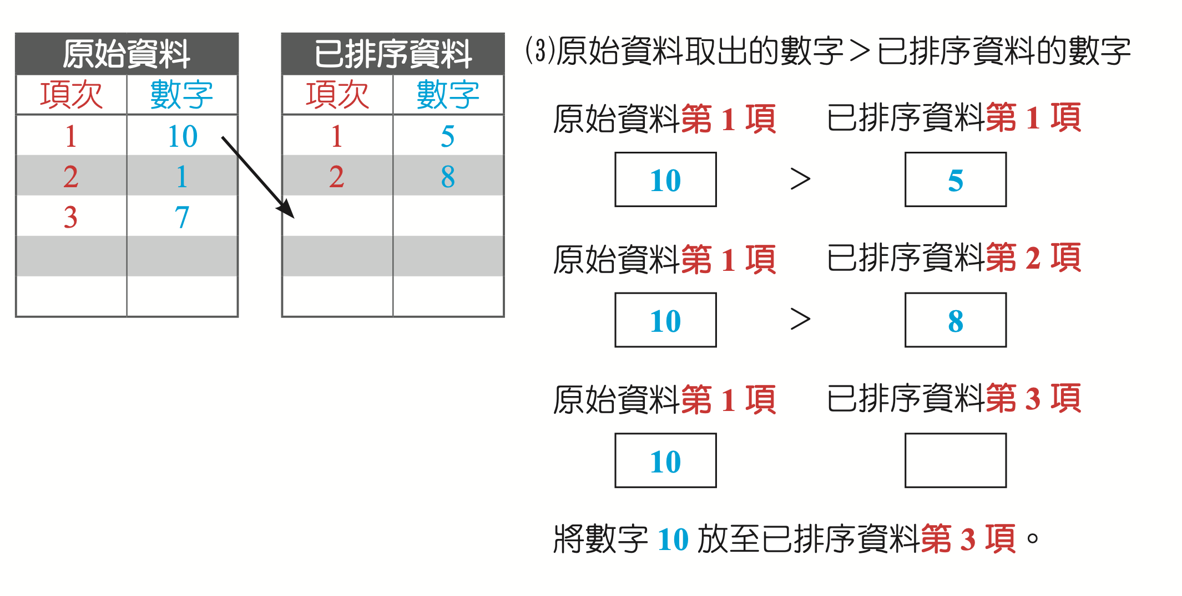
補充範例-插入排序法
228
問題分析

Slide 78
補充範例-插入排序法
228
問題拆解-1
如何從數字 1～10 中隨機取出 5 個數字，
並將這 5 個數字放入未排序數列裡？
(1) 未排序數列：

Slide 79
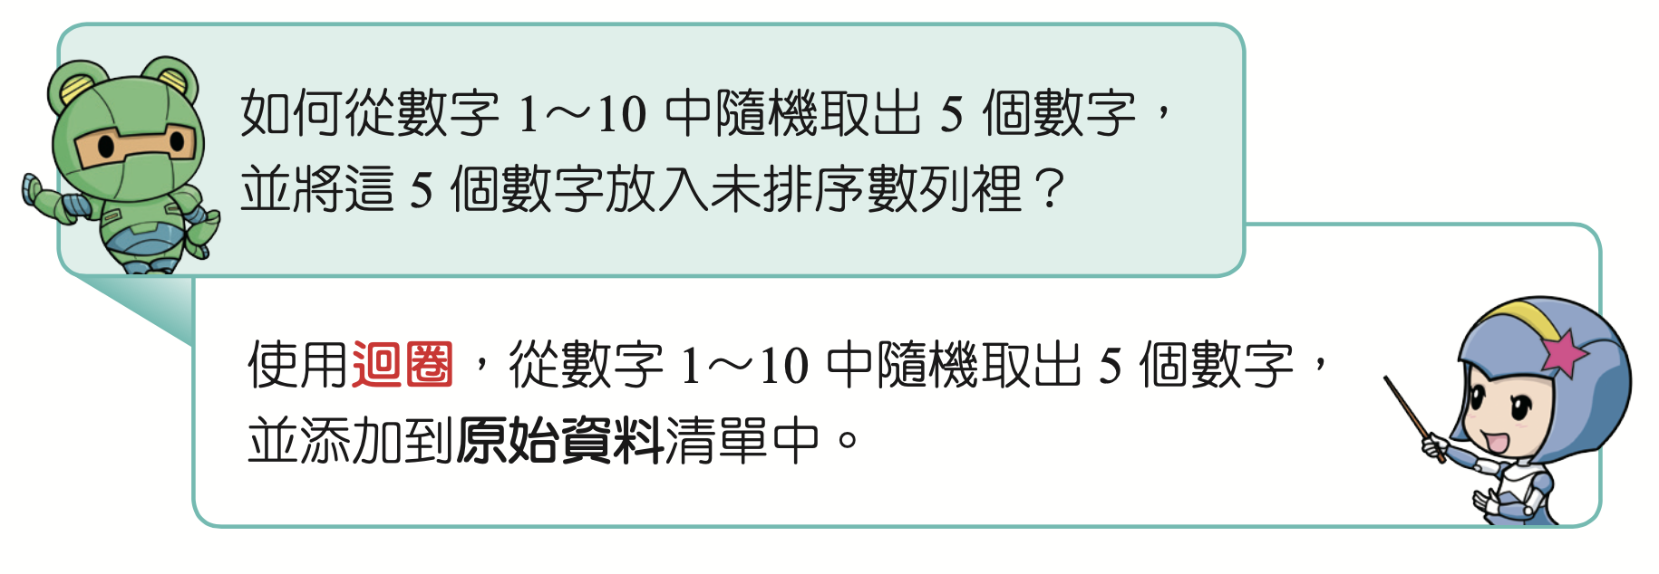
補充範例-插入排序法
228
問題拆解-1
如何從數字 1～10 中隨機取出 5 個數字，
並將這 5 個數字放入未排序數列裡？
(2)隨機取出：

Slide 80
1.將隨機5個數字放入未排序數列
229
步驟1
設定清單
新增清單，命名
為原始資料。

Slide 81
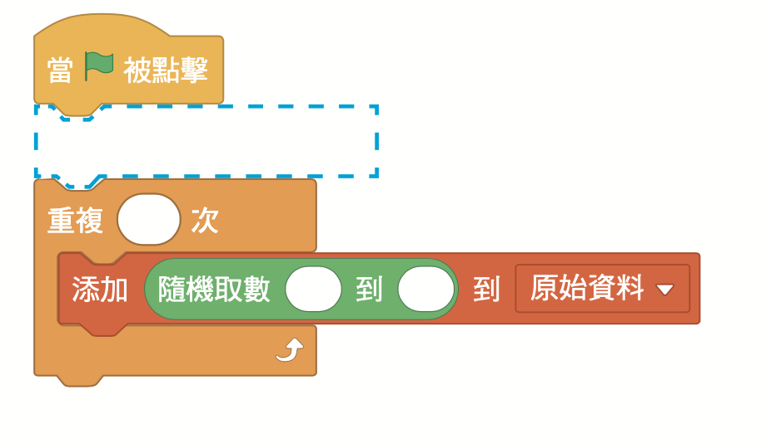
1.將隨機5個數字放入未排序數列
229
步驟2
回答下面的問題及完成下方的積木
1. 如果一開始要先清空原
始資料清單，虛線框的
積木是什麼?
2. 迴圈要執行幾次?
3. 隨機取數的積木要設為
多少?

Slide 82
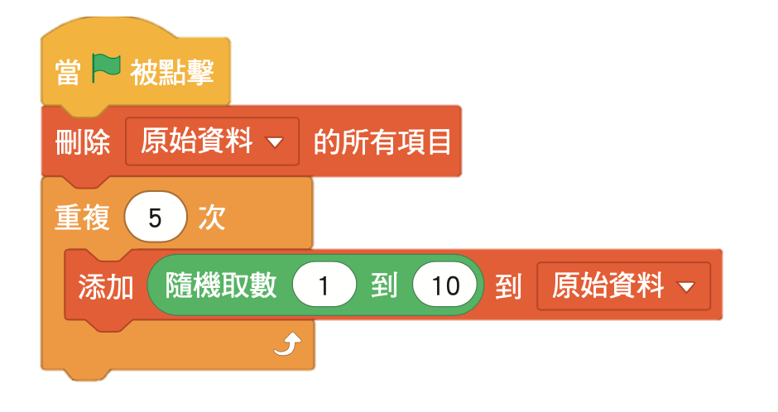
1.將隨機5個數字放入未排序數列
229
步驟2
回答下面的問題及完成下方的積木
組裝結果：

Slide 83
補充範例-插入排序法
229
問題拆解-2
如何從未排序數列中逐一取出數字？
逐一取出數字：

Slide 84
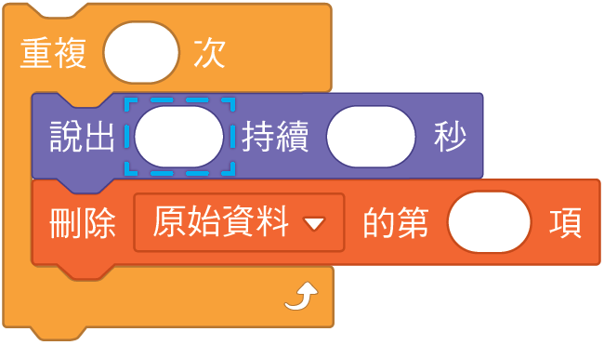
2. 從未排序數列中逐一取出數字
230
步驟3
回答下面的問題及完成下方的積木
1. 如何讓小貓說出：「目
前從原始資料取出的數
字是⋯」？
2. 要刪除原始資料清單的
第幾項？

Slide 85
2. 從未排序數列中逐一取出數字
230
步驟3
參考答案
1. 使用字串組合，搭配每次選取「原始資料」清單
的第一個數字。使用外觀、運算、變數類別，
組合成
2. 因已取出「原始資料」清單的第一個數字，所以
接著刪除的是第 1 項，這樣可確保不會從未排序
數列中重複取出已經排序過的元素:

Slide 86
補充範例-插入排序法
230
問題拆解-3
如何由前往後和已排序數列的數字進行比較？
遇到大於自己的數字就插入此數字之前；
若都沒有則插入在後面。
(1) 已排序數列：

Slide 87
補充範例-插入排序法
230
問題拆解-3
如何由前往後和已排序數列的數字進行比較？
遇到大於自己的數字就插入此數字之前；
若都沒有則插入在後面？
(2) 由前往後進行比較：

Slide 88
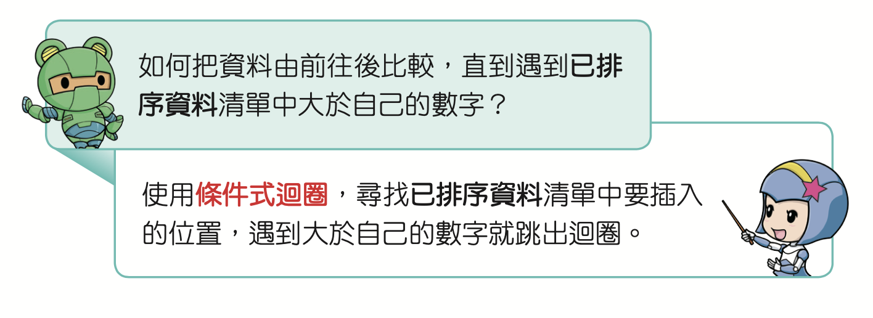
補充範例-插入排序法
231
問題拆解-3
如何由前往後和已排序數列的數字進行比較？
遇到大於自己的數字就插入此數字之前；
若都沒有則插入在後面？
(3) 遇到大於自己的數字就插入此數字之前；若都
沒有則插入在後面：

Slide 89
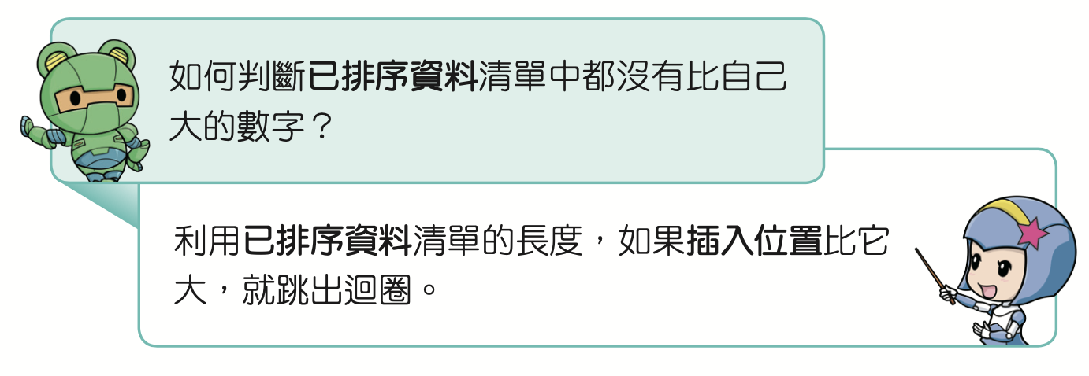
補充範例-插入排序法
231
問題拆解-3
如何由前往後和已排序數列的數字進行比較？
遇到大於自己的數字就插入此數字之前；
若都沒有則插入在後面？
(3) 遇到大於自己的數字就插入此數字之前；若都
沒有則插入在後面：

Slide 90
補充範例-插入排序法
231
問題拆解-3
如何由前往後和已排序數列的數字進行比較？
遇到大於自己的數字就插入此數字之前；
若都沒有則插入在後面？
(3) 遇到大於自己的數字就插入此數字之前；若都
沒有則插入在後面：

Slide 91
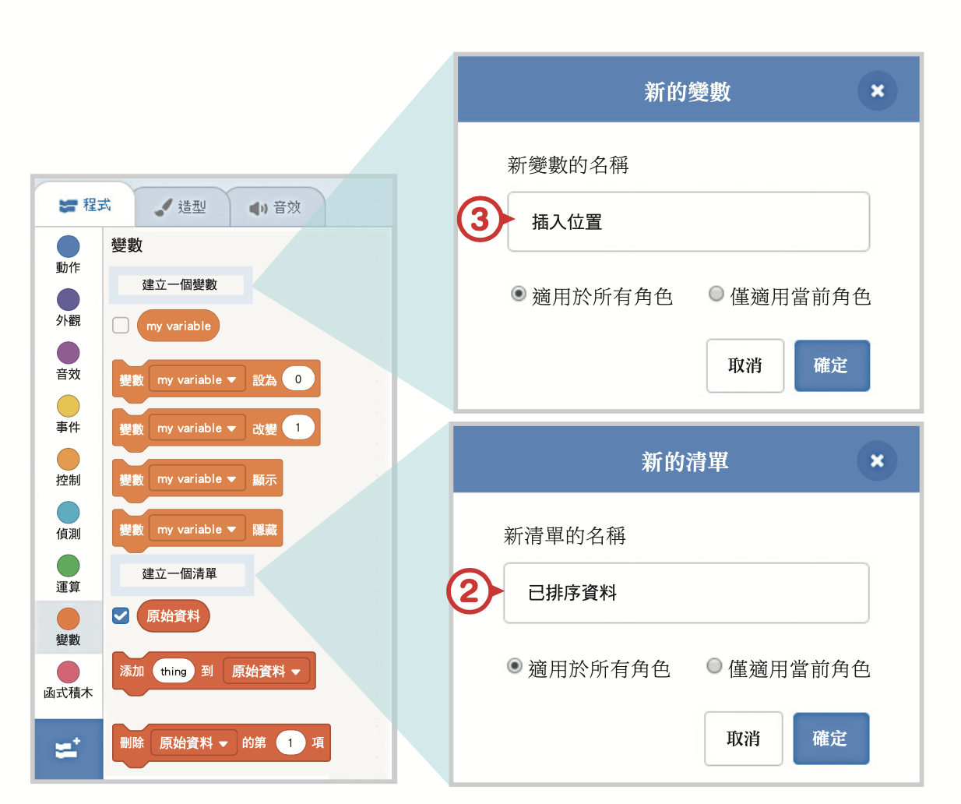
3.由前往後和已排序數列的數字比較
231
步驟4
設定清單與變數
2
新增清單，命名
為原始資料。
3
新增變數，命名
為插入位置。

Slide 92
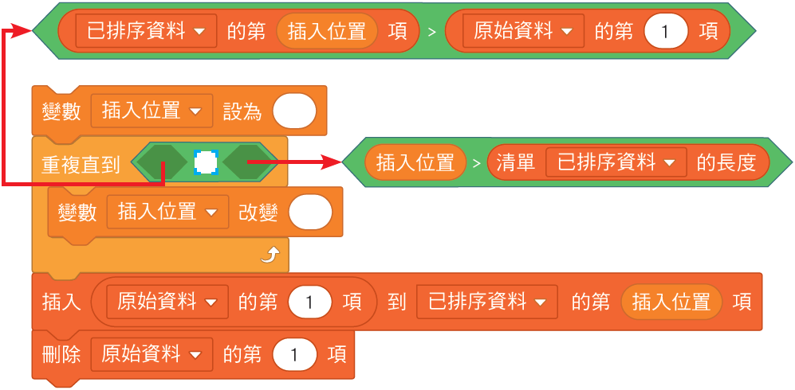
3.由前往後和已排序數列的數字比較
232
步驟5
回答下面的問題及完成下方的積木
1. 插入位置的變數一開始要設為多少？
2. 迴圈的判斷條件應使用「或」還是「且」才正確？
3. 迴圈內插入位置 變數要改變多少？

Slide 93
3.由前往後和已排序數列的數字比較
步驟5
參考答案
1. 因開始「已排序資料」清單的內容是空的，所以
「插入位置」從 1 開始，變數設定:
2. 判斷條件要用「或」。若「已排序資料」清單中
找到大於「原始資料」清單中第 1 項 ( 新加入的
數字較小)，或如果插入位置比「已排序資料」清
單的長度大(新加入的數字最大)，就是新加入排
序的數字要插入的位置，因此使用「或」，代表
兩種狀況只要符合一個即可。
3. 因要和「已排序資料」清單的內容逐項比較，因
每次改變 1，所以變數設定

Slide 94
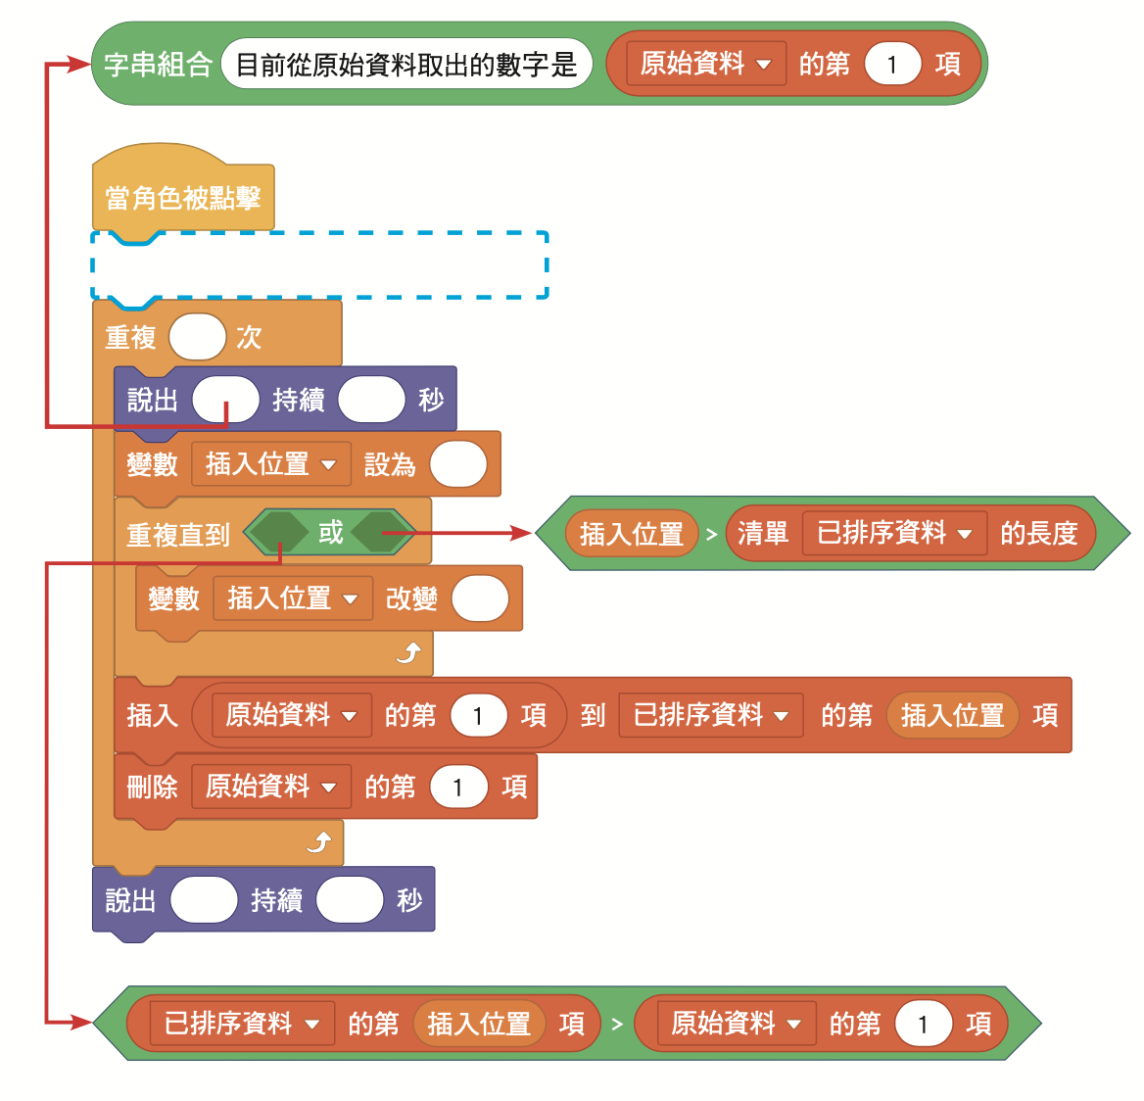
4.重複執行直到未排序數列全部完成
233
步驟6
回答下面的問題及完成下方的積木
1. 是否可以把
換成 ？
2. 說說看，虛線的積
木是什麼？
3. 迴圈要執行幾次？

Slide 95
4.重複執行直到未排序數列全部完成
233
步驟6
回答下面的問題及完成下方的積木
4. 為何要讓小貓一直
說出：「目前從原
始資料取出的數字
是⋯」？
5. 最後如何讓小貓說
出執行結果：「這
5 個數字由小排到
大的順序是⋯」？

Slide 96
4.重複執行直到未排序數列全部完成
步驟6
參考答案
1. 可以。換成 ，按下綠旗後，全部程式會同時
執行，因插入排序都是從「原始資料」清單的第 1
項挑選，再進行排序，因此原始資料在一開始是否
已建立完成，不會造成影響。
2. 虛線框的積木是 ，在進行新一
輪的排序前，先把前一次的資料清空。

Slide 97
4.重複執行直到未排序數列全部完成
步驟6
參考答案
3. 取決於有幾個待排序的數字，此範例為 5 個，
因此迴圈執行：
4. 可清楚看見程式執行步驟。
5. 用字串組合，顯示「已排序資料」清單內容。使用
外觀、運算、變數類別，組合成：

Slide 98
課 堂 練 習
插入排序法延伸版-由大排到小：
請用課本範例的插入排序法，在指定數值的原始資料中(58、24、12、13、76)， 使用插入排序法由大排到小放入已排序資料裡。
完成條件
1. 程式執行後，原始資料依序呈現 58、24、12、
13、76 這五個數字。
2. 點選小貓後，每回合分別取出原始資料的第一個
數字，並說出:「目前從原始資料取出 的數字是⋯」
然後陸續放入已排序資料裡。
3. 最後全部執行完畢後，小貓說出:「這 5 個數字由
大排到小的順序是⋯」。

Slide 99
課 堂 練 習
【舞臺與角色安排】
背 景:backdrop 1
貓角色:Sprite 1

Slide 100
課 堂 練 習
【舞臺與角色安排】

Slide 101
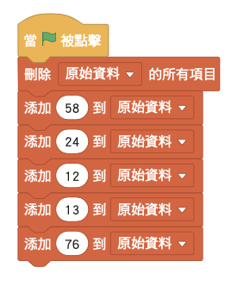
課 堂 練 習
【參考解答】

Slide 102
課 堂 練 習
插入排序法進階版-隨機取數不重複：
將本範例插入排序法的原始資料清單，改為不重複的
從 1∼10 中隨機抽出 5 個數 字，後面流程則不變 。
完成條件
1. 程式執行後，原始資料呈現隨機添加且不重複的
5 個數字。
2. 點選小貓後，每回合分別取出原始資料的第一個
數字，並說出:「目前從原始資料取出的數字是⋯」
然後陸續放入已排序資料裡。
3. 最後全部執行完畢後，小貓說出:「這 5 個數字由
小排到大的順序是⋯」
。

Slide 103
課 堂 練 習
【舞臺與角色安排】
背 景:backdrop 1
貓角色:Sprite 1

Slide 104
課 堂 練 習
【舞臺與角色安排】

Slide 105
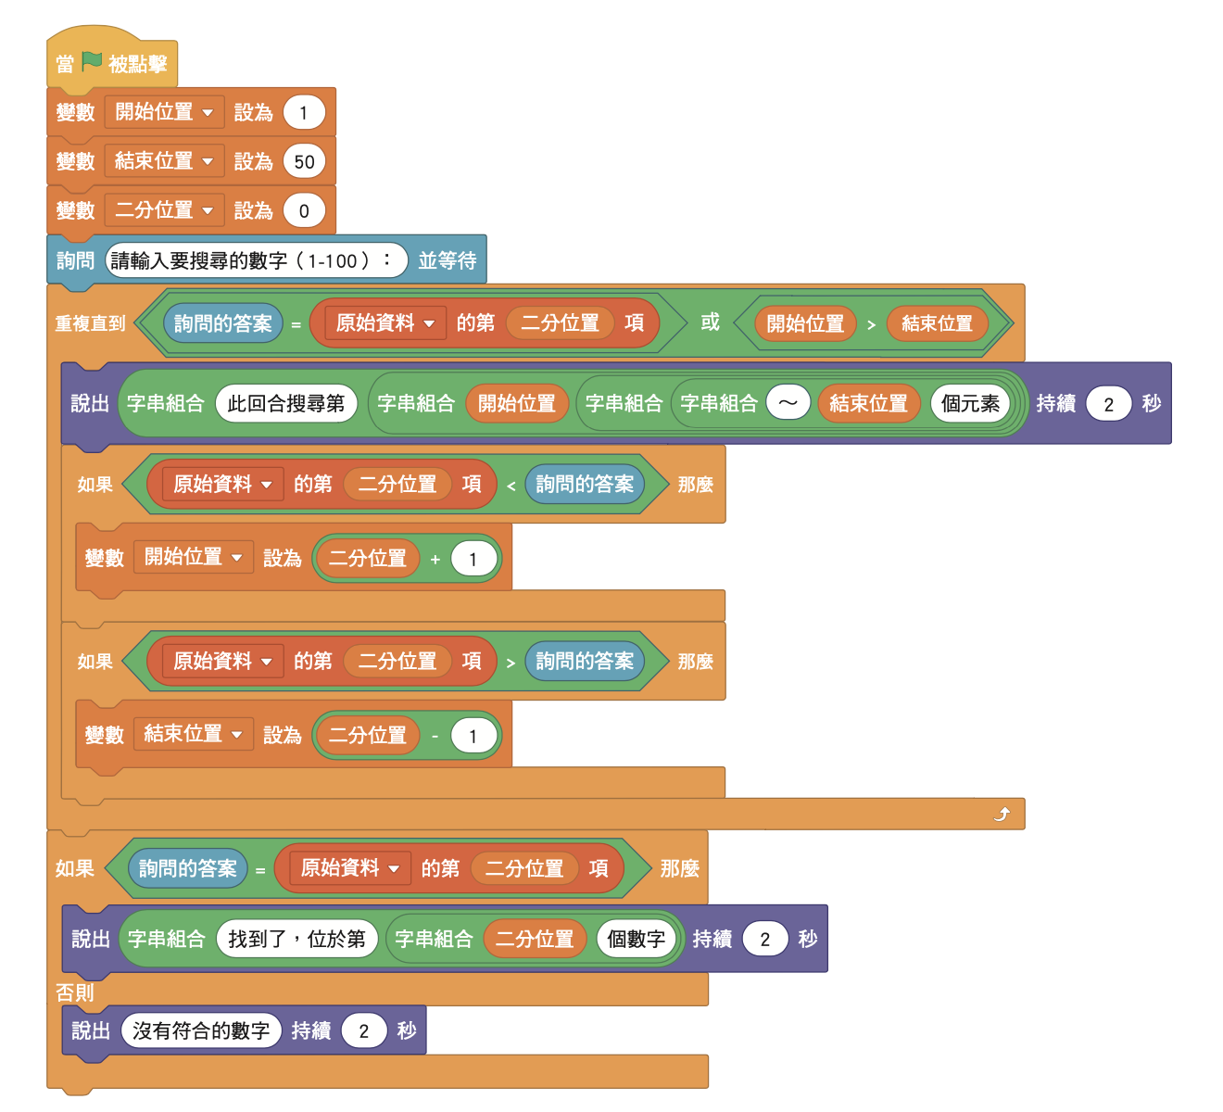
課 堂 練 習
【參考解答】

Slide 106
問題與討論
你還想知道什麼?

